Slide 1
DEPARTAMENTO DE CIENCIAS ECONÓMICAS, ADMINISTRATIVAS Y DE COMERCIO
PARA LA OBTENCIÓN DEL TITULO DE INGENIERÍA EN COMERCIO EXTERIOR Y NEGOCIACIÓN INTERNACIONAL
TEMA: “ANÁLISIS DE LA INCIDENCIA DEL ACUERDO MULTIPARTES ECUADOR- UNIÓN EUROPEA PARA LA EXPORTACIÓN DE FRUTAS DESHIDRATADAS, PERÍODO 2012- 2018”.
TUTOR: MBA. FRANCO MACHADO
SANGOLQUÍ, JUNIO 2019

Slide 2
OBJETIVO GENERAL
OBJETIVOS ESPECÍFICOS
Comportamiento económico, legal y la participación de las frutas deshidratadas en las exportaciones
Evaluar el Acuerdo Comercial entre el Ecuador y la Unión Europea
Analizar la incidencia del Acuerdo Multipartes Ecuador-Unión Europea en las exportaciones de frutas deshidratadas durante el periodo 2012-2018
Desarrollar una auditoria de exportación
Determinar las oportunidades y los requisitos para ingresar al mercado de la Unión Europea
Establecer el mercado potencial dentro de la Unión Europea y estrategias

Slide 3
Enfoque
Mixto (Cuali-Cuantitativo)
Finalidad
Aplicada
Alcance
Descriptivo
Instrumento de Recolección de datos
Encuestas
Entrevistas
Bibliografía
Recolección de Datos:
Base de Datos
Cobertura de la unidad de análisis:
Censo
Tabulación

Slide 4
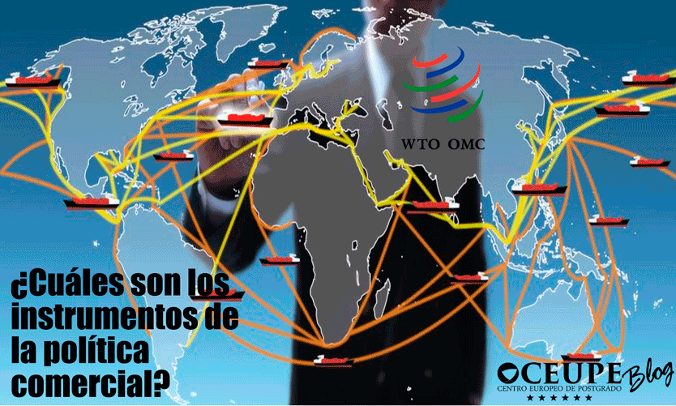
POLÍTICA COMERCIAL
Mecanismo de diversificación de la Industria
Know How
Libre comercio vs Proteccionismo
Barreras y restricciones
Controversias sobre industrias nacientes
Regula: COMEX y Consejo Europeo
Política Económica
Política Exterior
Política Ambiental
157 PAÍSES SISTEMA ARMONIZADO
Envase
Empaque
Embalaje
Protocolo de Kyoto
Política hasta el 2020

Slide 8
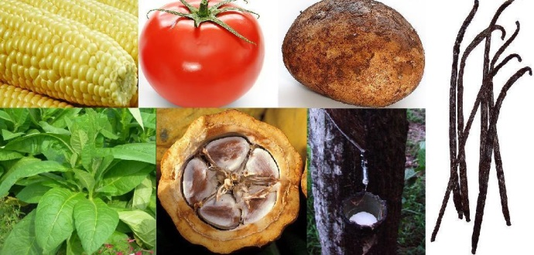
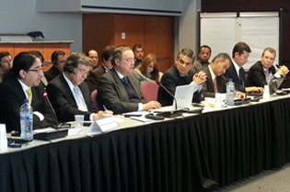
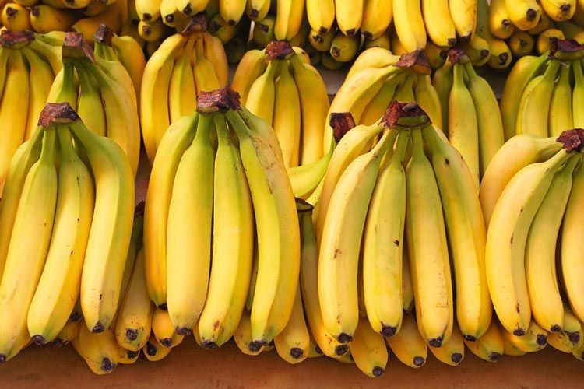
RONDAS DE NEGOCIACIÓN
Berlín 2013
Julio 2014
Manta 2014
Vigencia
01-01-2017
BIODIVERSIDAD
PROPIEDAD INTELECTUAL
1,5 MILLONES
2 MILLONES

Slide 9
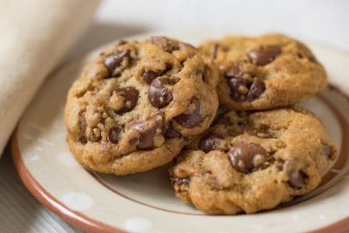
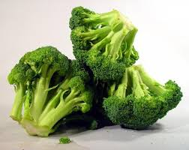
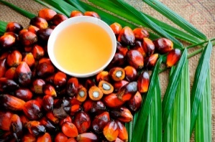
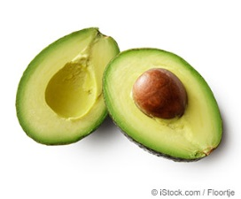
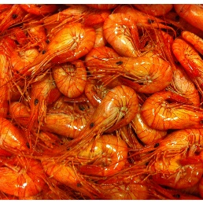
SGP standard
EBA
66% subpartidas reducción porcentual.
26 beneficiados.
13 beneficiados.
Requisitos: Vulnerabilidad.
SGP+
Requisitos: Vulnerabilidad, ratificar, aplicar 27 convenios y monitoreo.
Acuerdo Todo Menos Armas.
Todos los productos libre de impuestos y cuotas.
49 beneficiados.
Lucha contra narcotráfico.
UE en 1971
Ingresarán bajo el SGP+, asegura la desgravación del 100% de aranceles
1993
ACP 100 EUROS
0% de arancel para los productos industriales
Beneficiado el 99,7% de los productos agrícolas
Para el banano se reducirá el arancel de 104 a 75 euros por tonelada métrica (TM) desde el 2017 hasta el 2019
Beneficia a 400 subpartidas con un monto de comercialización de 2100 millones de dólares

Slide 10
Diferenciación por producto acorde a preferencia arancelaria
Productos | Sin Preferencia Arancelaria | Con Preferencia Arancelaria SGP (Vence 31/12/2016)
Atún | 24% | 0%
Brócoli | 14% | 0%
Camarón | 12% | 3,60%
Chocolates | 23% | 14%
Confites | 24% | 10%
Esencia de café | 9% | 0%
Flores y rosas | 12% | 0%
Frutas deshidratadas | 16% | 2,50%
Galletas | 33% | 24%
Manufacturas plásticas | 6,50% | 0%
Mermeladas | 38% | 3%
Textiles | 12% | 0%

Slide 11
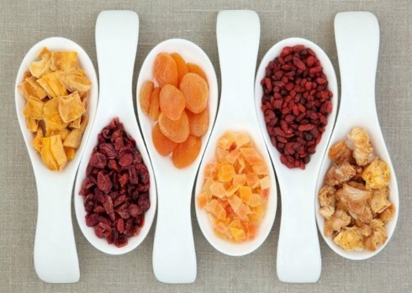
FRUTAS DESHIDRATADAS
Características del Sector de Frutas Deshidratadas
Auge en el siglo XXI por el problema mundial del sobre peso
Personas con un ritmo de vida agitado
Ecuador posee un alto beneficio por su ubicación geográfica
Consumidores con buen poder adquisitivo

Slide 12
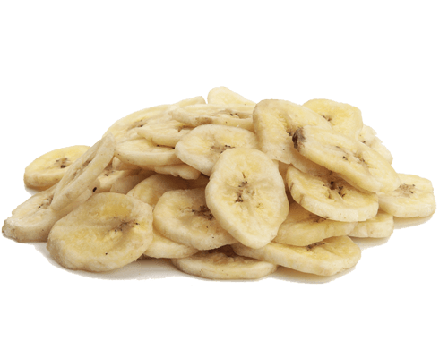
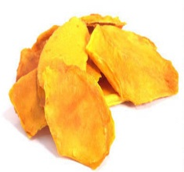
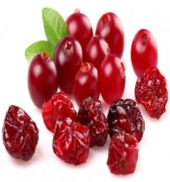
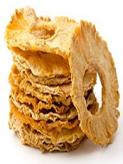
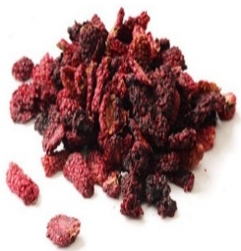
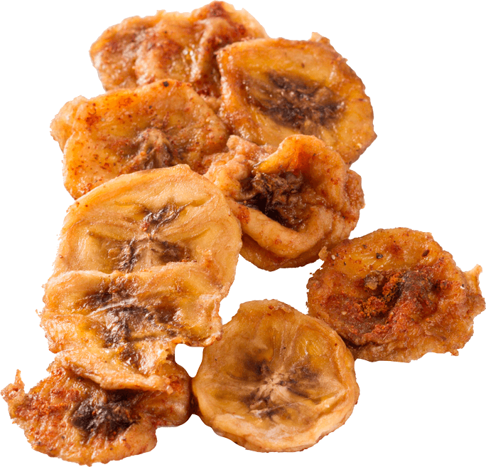
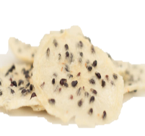
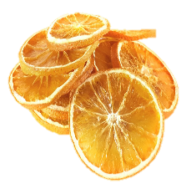
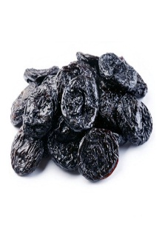
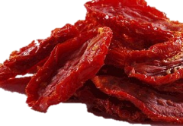
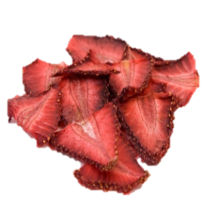
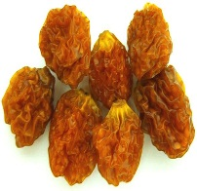
Frutas Producidas en el Ecuador
12% a 16%
85%
11%
85%
15%
80%
15%
83%
16%
89%
12%
80%

Slide 13
PROCESO
Concentra la fructuosa
tiempos de escasez
Mantiene el sabor
tiempo de preservación
fuera de la temporada
75% de su peso
tres últimos años
COSECHA
LAVADO
Agua + Lavandina + cloro activo
PELADO
Acero Inoxidable
PARDEAMIENTO
Baño salmuera
TRATAMIENTO CON SODA CÁUSTICA
hidróxido de sodio
TRATAMIENTO CON SO2
Azufrado
SECADO
Opcional

Slide 14
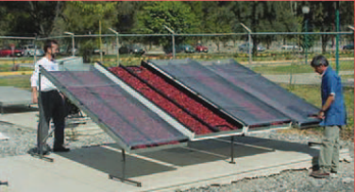
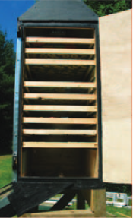
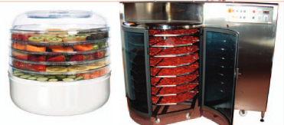
CASERO
20kg por día por m³ y a máximo 60 ºC de 1 a 3 días.
PEQUEÑA ESCALA
3kg por bandeja, se realiza al ambiente de 1 a 3 días.
MEDIANA O GRAN ESCALA
500 a 5000 kg por hora y máximo 60 ºC .

Slide 15
Frutas Frescas más producidas en el Ecuador
AGROCALIDAD
SIPA
667 empresas
6 exportadores
4,782.355 hectáreas
Guayas, Los Ríos, Manabí, El Oro, Santo Domingo y Esmeraldas
PRODUCTOS ORGÁNICOS
No. | Fruta | Producción por toneladas
1 | Banano | 6,186.230
2 | Plátano | 763.715
3 | Piña | 165.306
4 | Naranja | 142.545
5 | Mango | 70.161
6 | Maracuyá | 54.676
7 | Orito | 46.698
8 | Limón | 30.702

Slide 16
Frutas más exportadas por el Ecuador
Niveles de producción por las empresas exportadoras ecuatorianas
PRODUCCIÓN | RECUENTO | PORCENTAJE
Entre 1 a 5 Ton mensuales | 6 | 33,33%
Entre 100 a 500 kg mensuales | 4 | 22,22%
Entre 500 kg a 1Ton mensuales | 3 | 16,67%
Menor a 100 Kg mensuales | 2 | 11,11%
Mayor a 20 Ton mensuales | 2 | 11,11%
Entre 5 a 10 Ton mensuales | 1 | 5,56%
Entre 10 a 20 Ton mensuales | 0 | 0%
Fruta más exportada | Recuento | Porcentaje
Banano | 6 | 33.33%
Uvilla | 4 | 22.22%
Piña | 3 | 16.67%
Mango | 2 | 11.11%
Pitahaya | 2 | 11.11%
Papaya | 1 | 5,56%

Slide 17
EXPORTADORES
47 empresas 2012-2018
18 empresas existentes
VENTAS ECUADOR
109 empresas Notificación Santaria
11 exportaron
6 frecuentemente
Comercializadores Directos
I GRUPO: 41,30%
Vendedores Internacionales
30,43%
PPFAM
II GRUPO: 28,26%
69,57%
+
=

Slide 18
Empresas exportadoras
1 | TERRAFERTIL S.A.
2 | DIANA-FOOD ECUADOR S A / anteriormente era CONFOCO S A
3 | PRODUCTOS ELABORADOS BOLIVAR S.A. (PEBSA)
4 | AGROAPOYO S.A.
5 | ARRIBA CHOCOLATE COMPANY S.A. CHOCOMPANY
6 | FUPORDI S.A.
7 | COMPANIA INDUSTRIAL FRUTAS DEL ECUADOR SA FESA
8 | PILOT S.A.
9 | ECUADOR COCOA & COFFEE, ECUACOFFEE S.A.
10 | RODRIGUEZ OLEAS DISTRIBUCIONES ECUADOR ROLDEG S.A.
11 | AGRICOLA PITACAVA CIA. LTDA.
12 | OSPINA RIVAS DIEGO
13 | MACIAS ULLOA GABRIELA MARIA
14 | ASOCIACION DE PRODUCTORES DE PLANTAS MEDICINALES DE CHIMBORAZO JAMBI KIWA
15 | EXPORGANIC S.A
16 | PRODUCTORA ECUATORIANA DE FRUTAS EXOTICAS ORGANPIT CIA.LTDA.
17 | FUNDACION FAMILIA SALESIANA SALINAS
18 | TRYSKELWORK SOLUCIONES S.A
12 empresas exportadoras no cuentan con Notificación Sanitaria

Slide 19
Tiempo vs Frecuencia de las empresas exportadoras
Tiempo exportando * Frecuencia al exportar
 |  | Frecuencia al exportar |  | Total
 |  | Esporádicas | Continuas
Tiempo exportando | 1-3 Años | 38.89% | 0% | 38.89%
 | 3-7 Años | 27.78% | 11.11% | 38.89%
 | 7-10 Años | 5.56% | 5.56% | 11.11%
 | Más de 10 Años | 0% | 11.11% | 11.11%
Total |  | 72.22% | 27.78% | 100%
2 empresas
1 empresa
Canal Directo
5 empresas

Slide 20
Principales Destinos de las Frutas Deshidratadas
Principales destinos de exportación de frutas deshidratadas Ecuatorianas
Países | 2012 | 2013 | 2014 | 2015 | 2016 | 2017 | Promedio
Alemania | 8,20% | 9,40% | 10,00% | 8,80% | 8,60% | 9,30% | 9,05%
Reino Unido | 8,20% | 8,50% | 9,50% | 10,00% | 8,70% | 8,80% | 8,95%
Francia | 3,90% | 3,80% | 4,60% | 4,20% | 4,30% | 4,80% | 4,27%
Italia | 2,20% | 2,50% | 3,40% | 3,30% | 3,30% | 3,50% | 3,03%
Países Bajos | 2,20% | 2,70% | 3,80% | 3,60% | 3,30% | 3,80% | 3,23%
Estados Unidos | 8,60% | 8,10% | 8,30% | 9,30% | 9,40% | 9,60% | 8,88%
China | 6,20% | 5,70% | 4,20% | 4,90% | 4,60% | 6,40% | 5,33%
Japón | 3,30% | 2,90% | 2,50% | 2,40% | 2,80% | 2,50% | 2,73%
Vietnam | 4,60% | 1,60% | 2,70% | 4,90% | 8,30% | 1,00% | 3,85%

Slide 21
Logística Internacional de Frutas Deshidrata en Ecuador
Marítimo
Carga contenerizada: 65.25% (757 envíos).
Aéreo
Paletizada: 71% (174 envíos).
Carga consolidada: 35% (408 envíos).
No contenedor refrigerado.
6-12 meses.
General fraccionada: 29% (71 envíos).
80.23%
16.87%
2.89%
FOB/FCA
15
CIF/CIP
3
Guayaquil
Tulcán.
Guayaquil y Quito
Termino de Negociación

Slide 22
Precios de comercialización de las frutas deshidratadas
Descripción | Rango de precios (USD- UE)
Banano, Mango y Piña deshidratada | $ 3.99 - $ 6.99
Uvilla deshidratada | $ 4.99 – $7.99
Exportador
Importador
Distribuidor-Mayorista
Supermercado-Punto de venta
Consumidor final
Producción (Fruta)
25%
Envase, empaque, embalaje y Envío
Importación y procesamiento
25%
Venta al menudeo
40%
10%-15%
De acuerdo al tipo de transporte y la cantidad
Margen: 35%
Margen: 30%
Margen: 50%
CBI. Ministry of Foreign Affairs

Slide 23
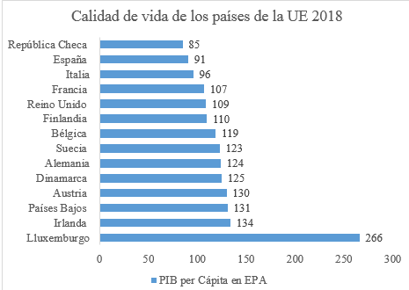
ANÁLISIS DEL MERCADO
Alemania, Reino Unido y Francia
Demandan productos orgánicos como naturales
COMPRADORES
Evitar el desperdicio de frutas
66%
Deportistas, empresarios, universitarios, personas con ingresos medios y altos
Influencia de los millenials
Envases de 150 a 250 gr

Slide 24
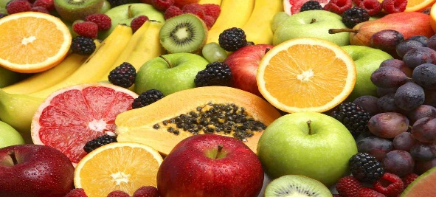
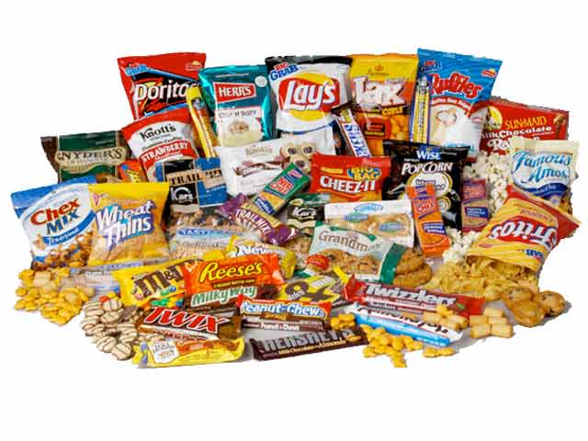
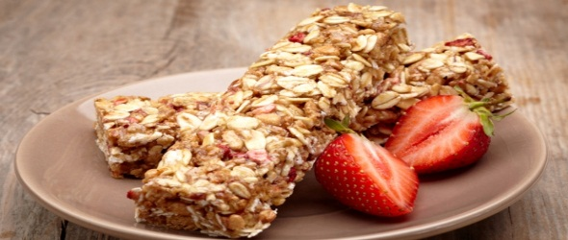
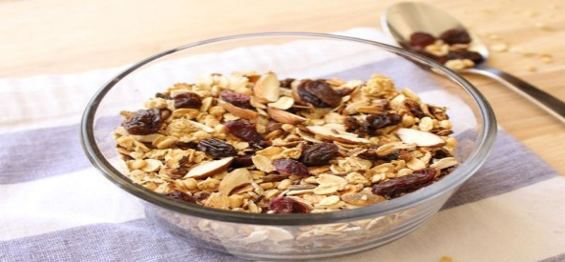
PRODUCTOS SUSTITUTOS
Frutas frescas
Chifles, snacks a base de camote, yucas, galletas dulces o saladas
Amenazados por constante innovación en la búsqueda de productos saludables
Barras de frutas deshidratadas, barras energéticas
Granola, cereales, dulces con sabor a frutas y vegetales

Slide 25
Importaciones de la Unión Europea de Frutas Deshidratadas
Exportaciones Mundiales de Frutas Deshidratadas
Países | 2012-2017
Turquía | 15,00%
Estados Unidos | 12,00%
Chile | 10,17%
Tailandia | 8,52%
Alemania | 8,35%
China | 8,35%
Francia | 4,65%
Italia | 3,40%
Argentina | 2,95%
Países bajos | 2,78%
México | 0,31%
Brasil | 0,22%
Colombia | 0,17%
Ecuador | 0,09%
Países | 2012-2017
Alemania | 9,05%
Reino Unido | 8,95%
Francia | 4,27%
Países Bajos | 3,23%
Italia | 3,03%
Polonia | 2,48%
España | 2,15%
Bélgica | 2,08%
Austria | 1,67%
Suecia | 1,63%
Finlandia | 1,10%
Republica Checa | 0,99%
Dinamarca | 0,93%
2017
2,17 Billones

Slide 26
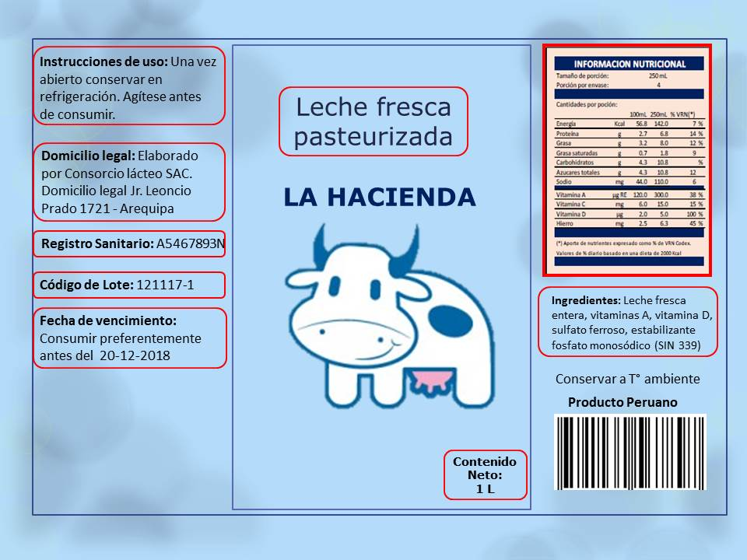
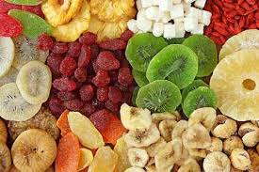
ETIQUETADO
Frutas Deshidratadas
DESHIFRUT
Producto Ecuatoriano

Slide 27
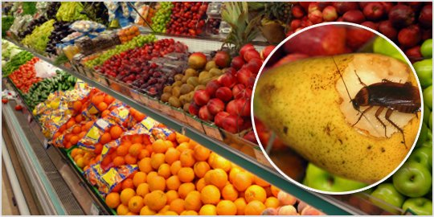
 | CERTIFICACIÓN |  | CERTIFICACIÓN
REGLAMENTO EUROPEO (CEE) |  | Comercio Justo
PRIMERO ECUADOR |  | Análisis de Peligros y Puntos Críticos de Control
KOSHER |  | HALAL
Alertas de Seguridad de Alimentos (RASFF)
Comisión Económica para Europa de las Naciones Unidas (CEPE)
Control de los contaminantes en los alimentos
Trazabilidad, cumplimiento y responsabilidad en alimentos.
Voluntario: Certificados para Porductos de caracter ecológico
Clasificación de la calidad: Extra, Clase I y Clase II.

Slide 28
Análisis del mercado potencial
72% considera que la calidad del productos es mejor cuando es natural
Productos Orgánicos
Requiere la presencia de una certificación de Comercio Justo
Productos Sostenibles
Requieren presentar certificados de seguridad alimentaria
Productos con estándares básicos
- Etiquetado: Permite conocer la información nutricional.
EEUU y La UE, ha tenido un crecimiento de 47,7% desde el 2012 al 2016 en el consumo de productos orgánicos
Países consumidores de productos orgánicos 2016
Países compradores | Número de ventas al por menor
Estados Unidos | 38900
Unión Europea | 30700
Alemania | 9500
Francia | 6700
China | 5900
Canadá | 3000

Slide 29
Generación de puestos de trabajo
600.000 ecuatorianos
PYMES: 60% de los envíos
Alemania
10% =>Se dirigen a 20 destinos 22%
Francia
Acceder a mercados perdidos
Reino Unido
90% =>Se dirigen a 8 destinos 78%
Italia
Economía popular y solidaria
España
516,195,432 millones habitantes
Polonia
Rumania
2017 => 13%
3,173 millones
Países Bajos
2018 => 16%
589 millones
Incursión en nuevos nichos
Productos orgánicos

Slide 30
Poder Adquisitivo
Calidad
Responsabilidad Social
31% de las importaciones mundiales
35% agrícolas a nivel mundial
99,7% y 100%
22000 plazas de trabajo
Innovadoras, observadoras
y exigentes
Procesos de producción
Calidad

Slide 31
Países | Eficiencia de despacho aduanero
Alemania | 4,09
Países Bajos | 3,92
Reino Unido | 3,77
Francia | 3,59
Consumo per cápita de frutas alcanza los 105 kilos
Pedidos pulpa de frutas y frutas deshidratadas
Mezcla de dos o más frutas
4 millones de toneladas
Millenials consumen 5.12 veces fruta y vegetales al día
29 de marzo del 2017
95% de los productos
Generación X 4.7
Baby Boomers 4,3

Slide 32
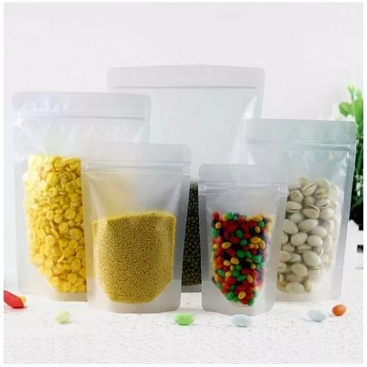
Sabor, valor nutricional y calidad.
6% lo consumen a diario
Snack saludable
Producción Mundial
90% en: Brasil, Colombia, Perú y Ecuador
10% resto del mundo.
Mayor Valor
25% varias veces por semana
70% sano
17% una vez por semana
productos naturales como la fruta
(73%)
SALUD
reciclables o biodegradables
“Soy más conciente de la importancia de la alimentación saludable”.
“Creo que ahora debo ser ejemplo para mi hijo, el cual cogerá hábitos saludables si ve que sus padres lo tienen también”.
Envase herméticos y con auto-cierre
Cambio de hábitos

Slide 33
CONCLUSIONES
Nueva tendencia de consumo impulsado por los millenials
Exportaciones en su mayoría esporádicas
Dificultad al momento de encontrar compradores
Gran variedad de frutas, escasas y con gran atractivo, un ejemplo de ello son las frutas exóticas
Permite que sus productos ingresen libres de aranceles, competir en igualdad de condiciones e incursionar con mayores oportunidades.
Diferenciación de sus productos, combinación de frutas u otros ingredientes, productos orgánicos o con certificaciones.
Persigan la ASOCIATIVIDAD, participación en Rondas de negociación, ferias internacionales y bases de datos .
Frutas no tradicionales: atractivo en el mercado internacional
RECOMENDACIONES
Se recomienda que realicen estudios de mercado que les permita conocer el tipo de cliente

